Slide 1
«Развивающая предметно-пространственная ДОУ»
МБДОУ «Детский сад №33
«Юбилейный»

Slide 2
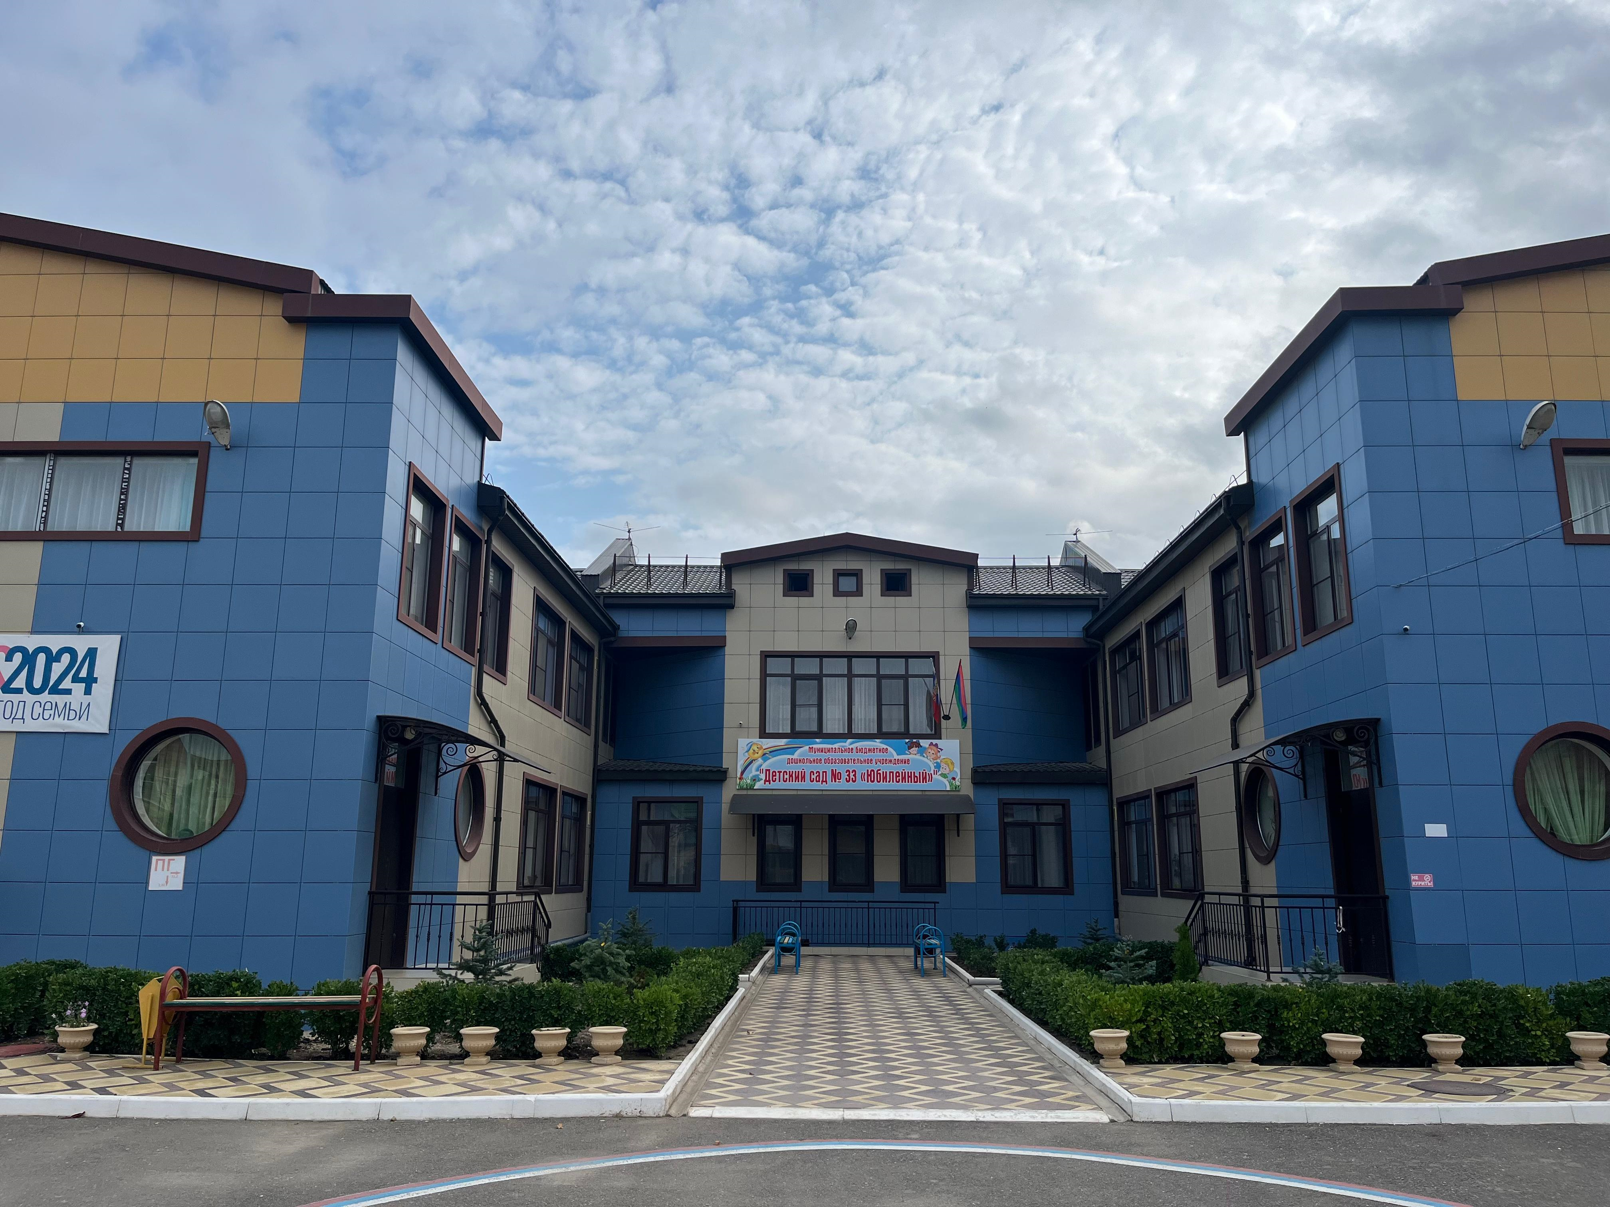
«На развитие личности ребенка влияет
не только наследственность и воспитание,
но и немаловажное значение играет среда,
в которой пребывает ребенок»

Slide 3
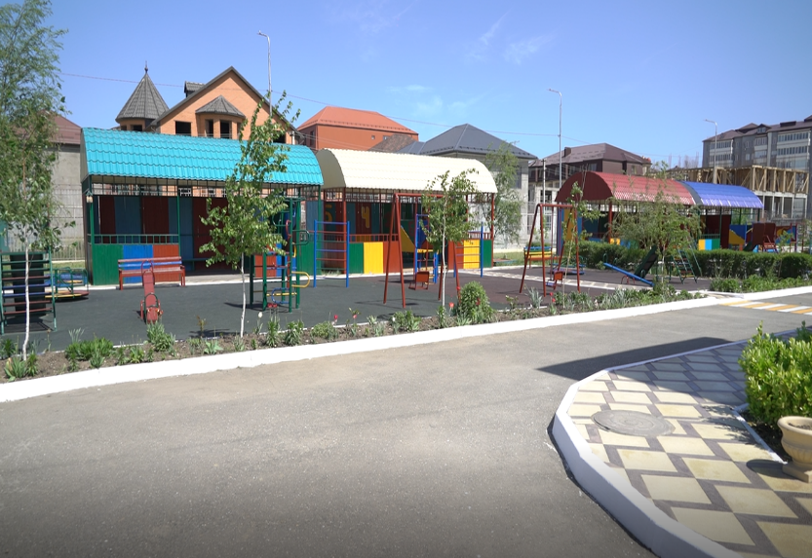
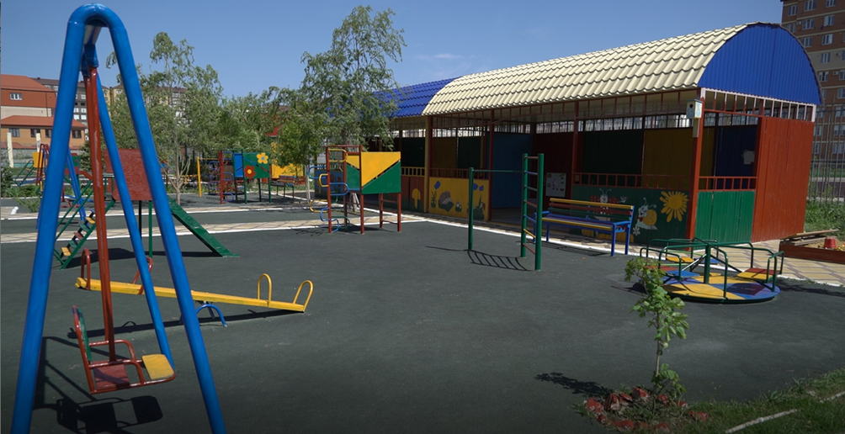
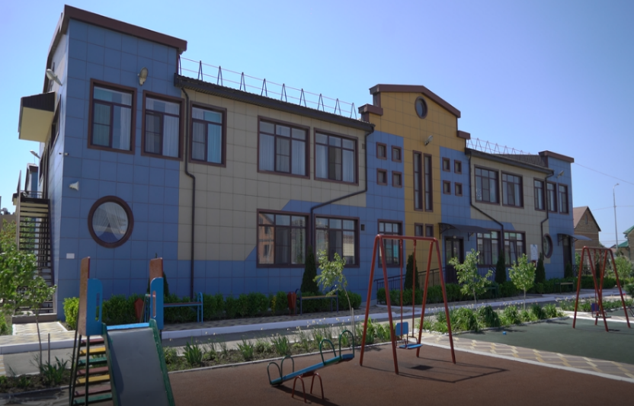
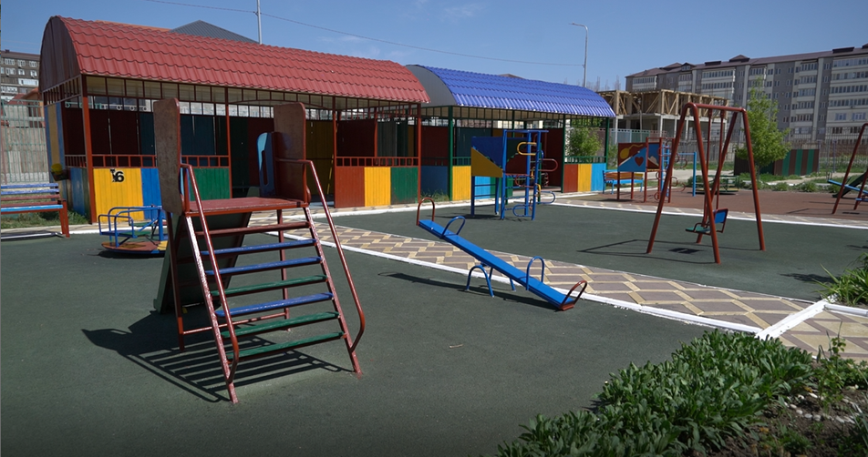
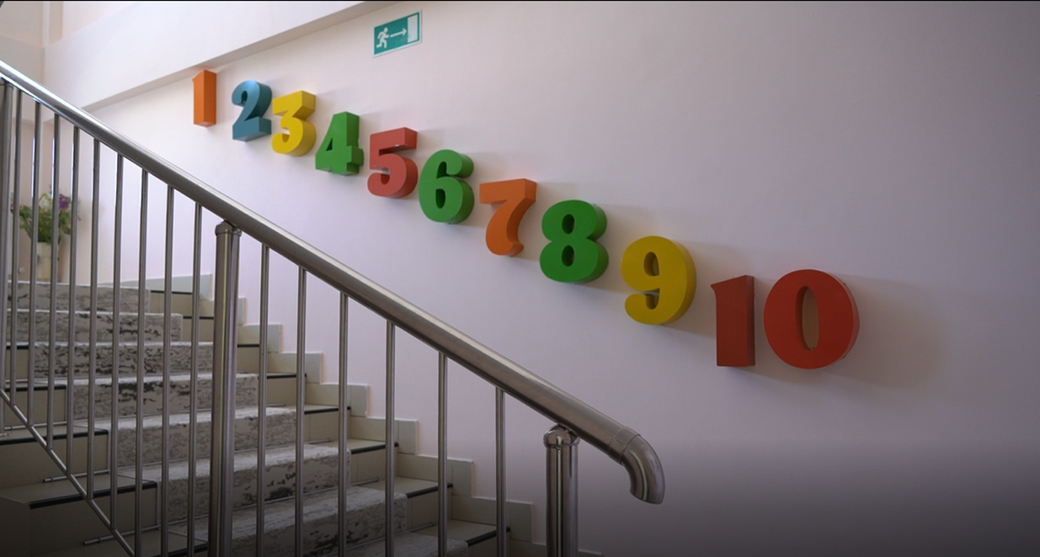
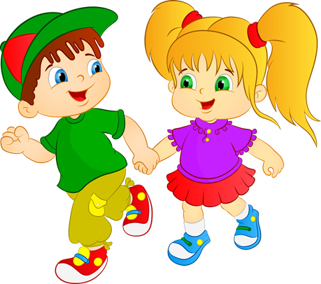
Развивающая предметно-пространственная
среда на участках детского сада обеспечена материалами, оборудованием и инвентарём, для развития детей в соответствии с особенностями
каждого возрастного этапа, охраны и укрепления
их здоровья.

Slide 4
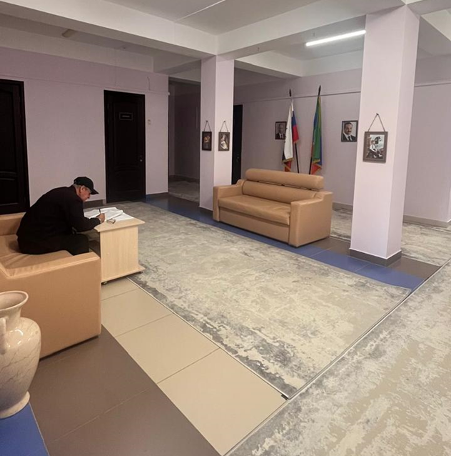
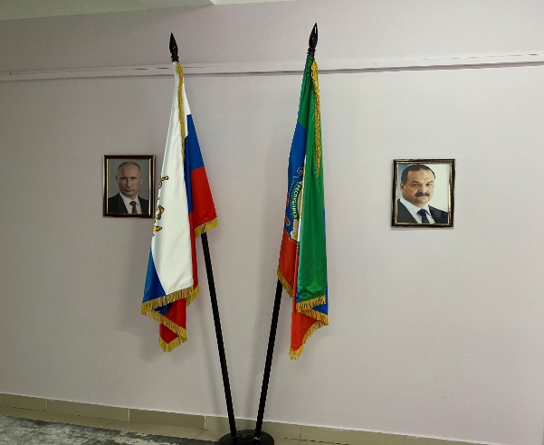
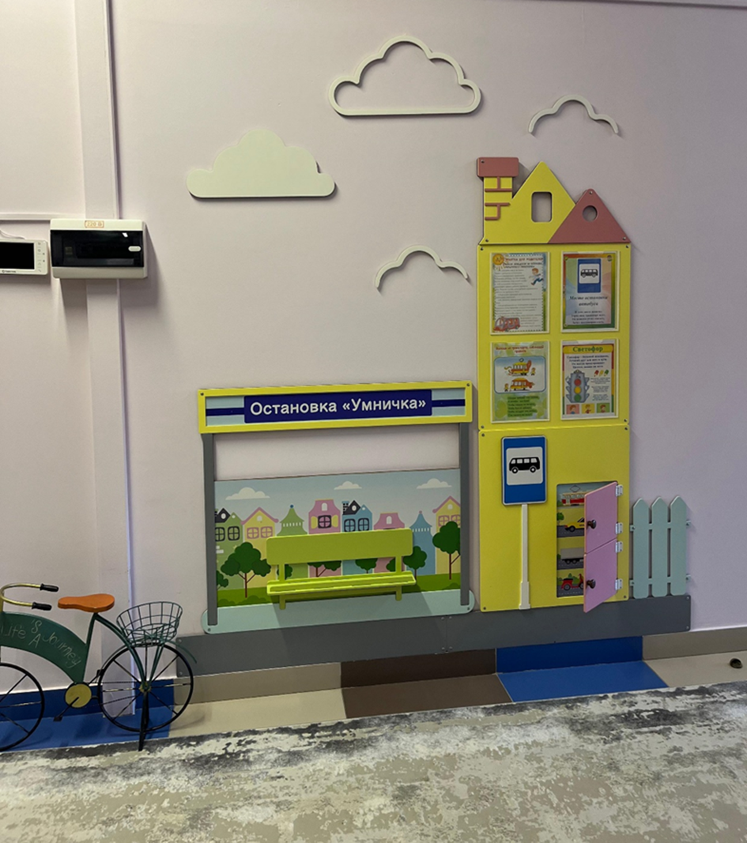
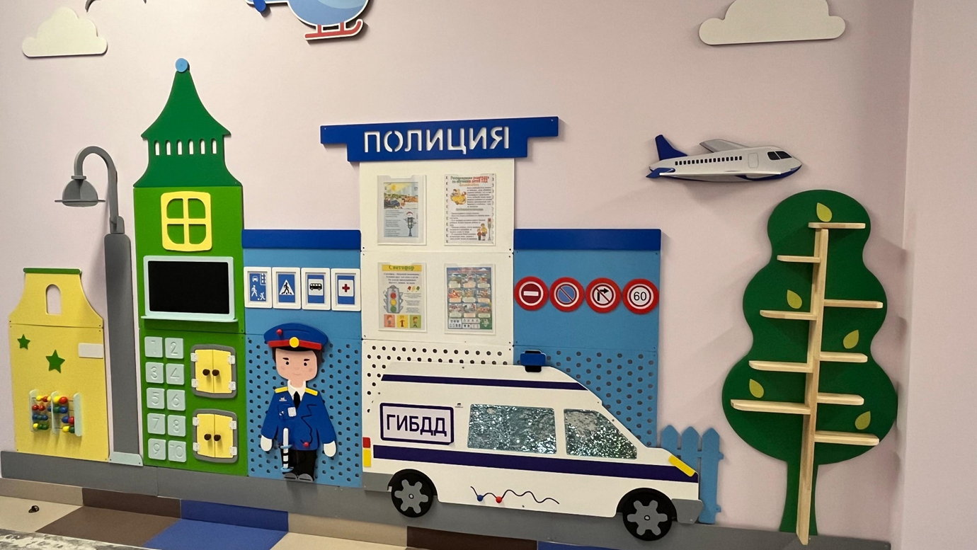
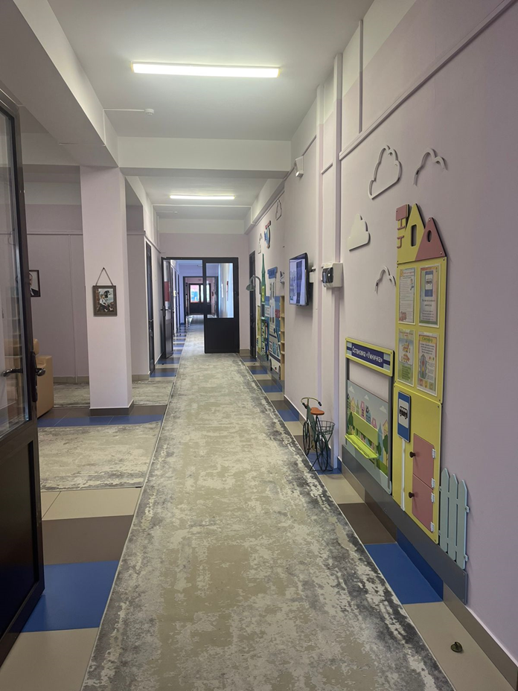
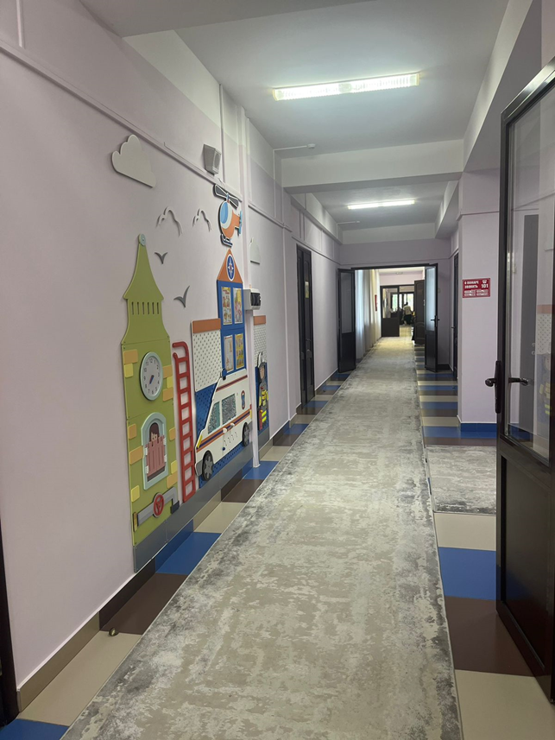
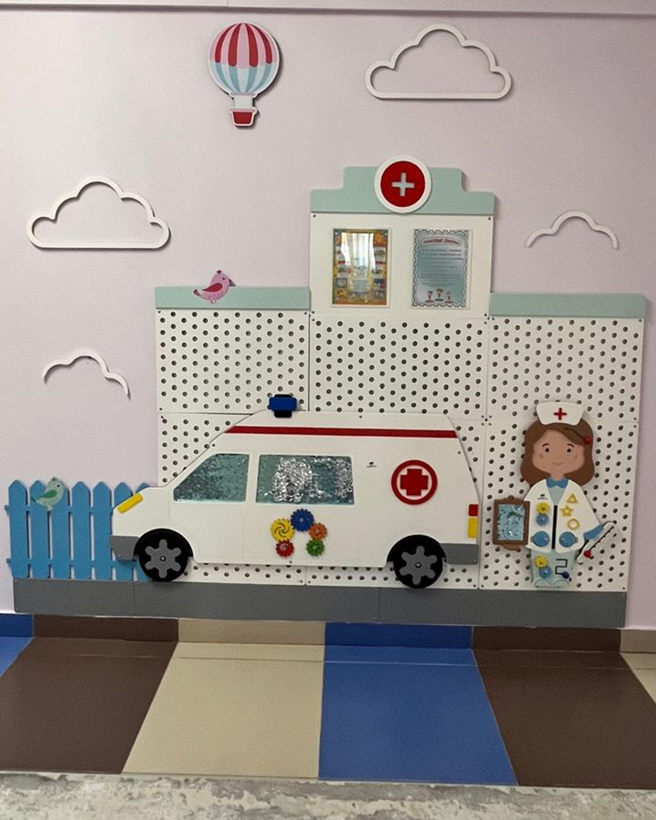

Slide 5
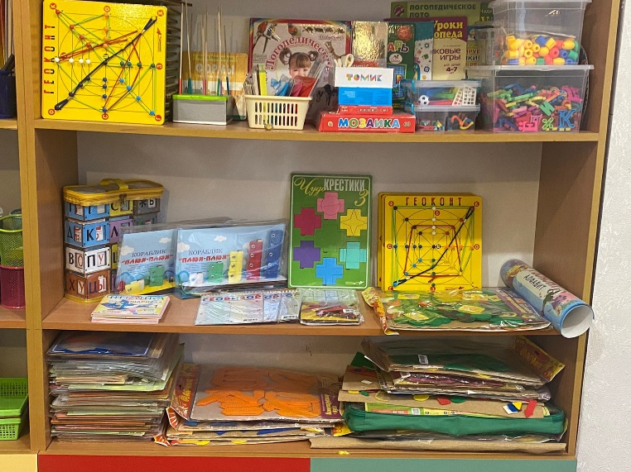
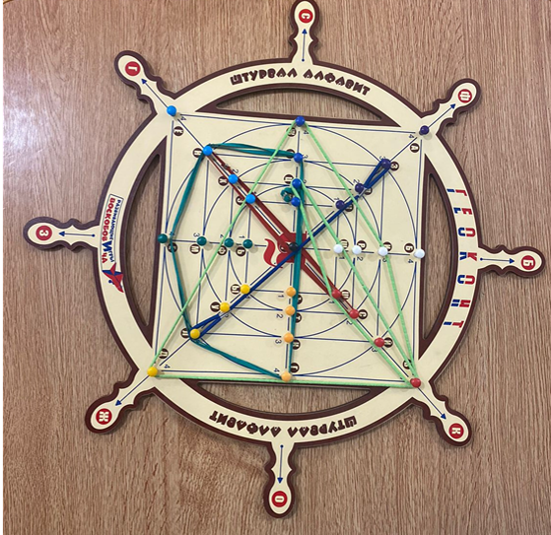
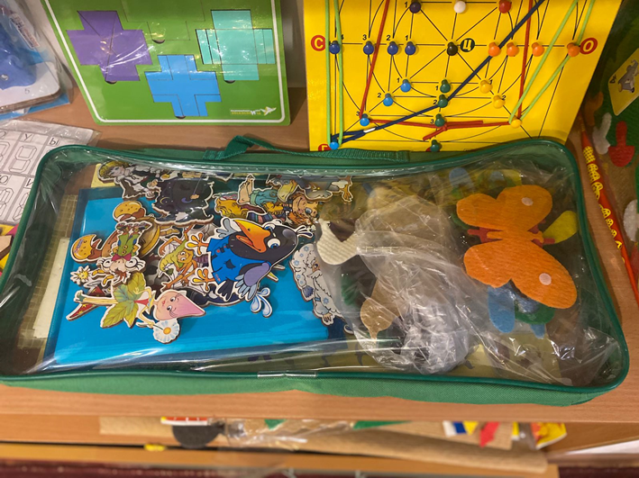
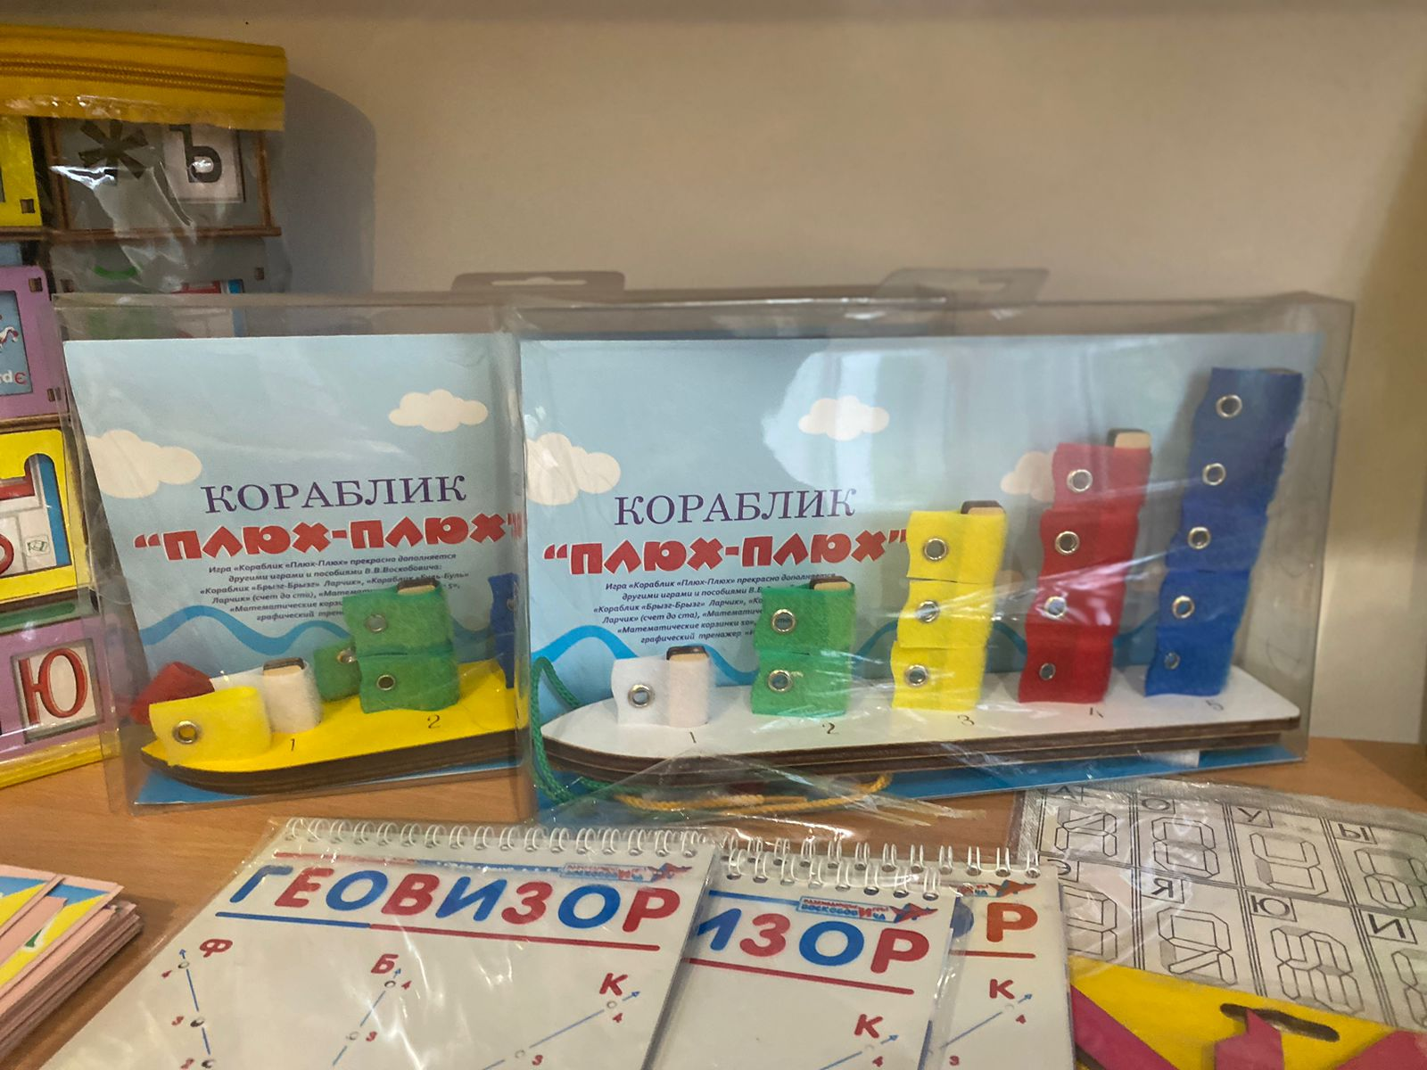
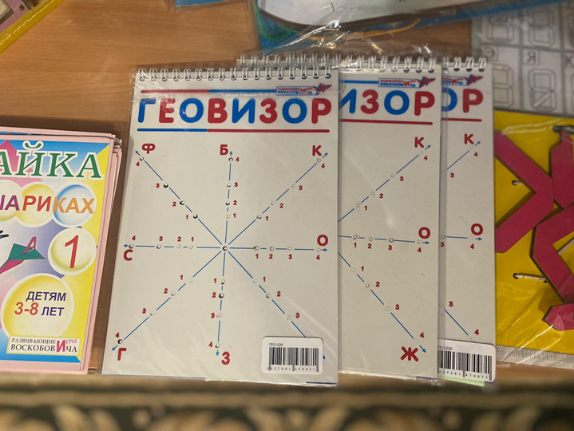

Slide 6
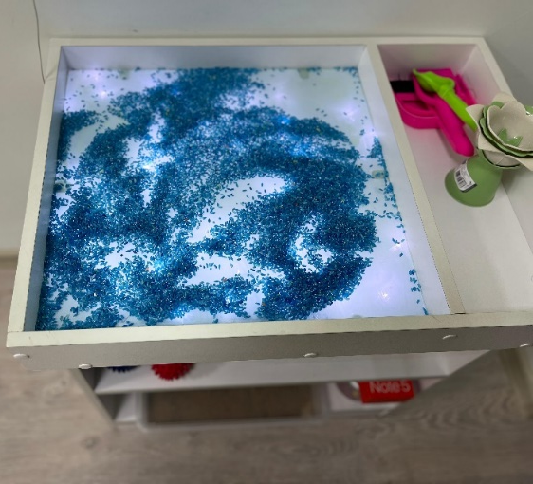
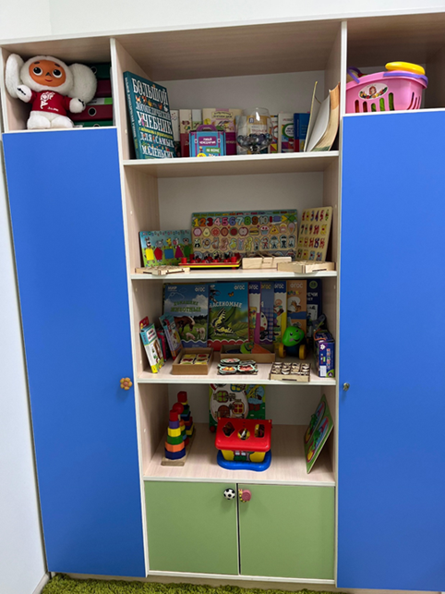
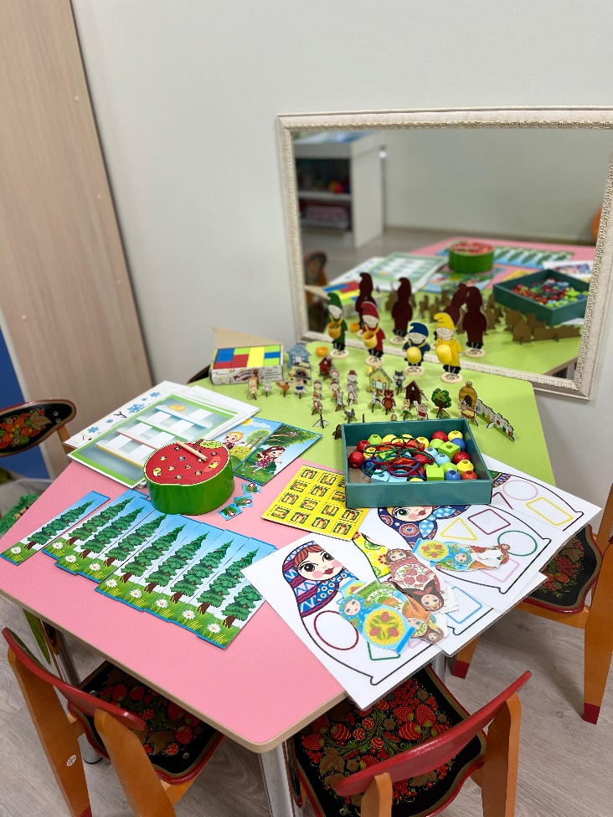
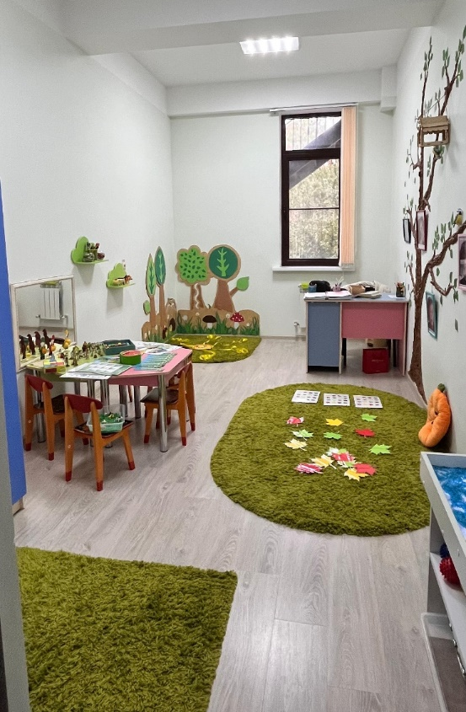
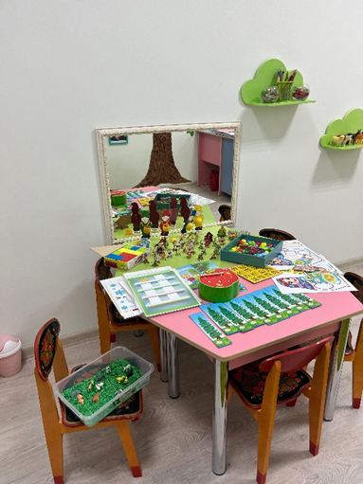
Организация среды логопедического кабинета полностью соответствует требованиям ФГОС.
Кабинет имеет различные функциональные зоны, оснащён современным логопедическим оборудованием, инновационным игровым оборудованием, методическими пособиями и литературой.

Slide 7
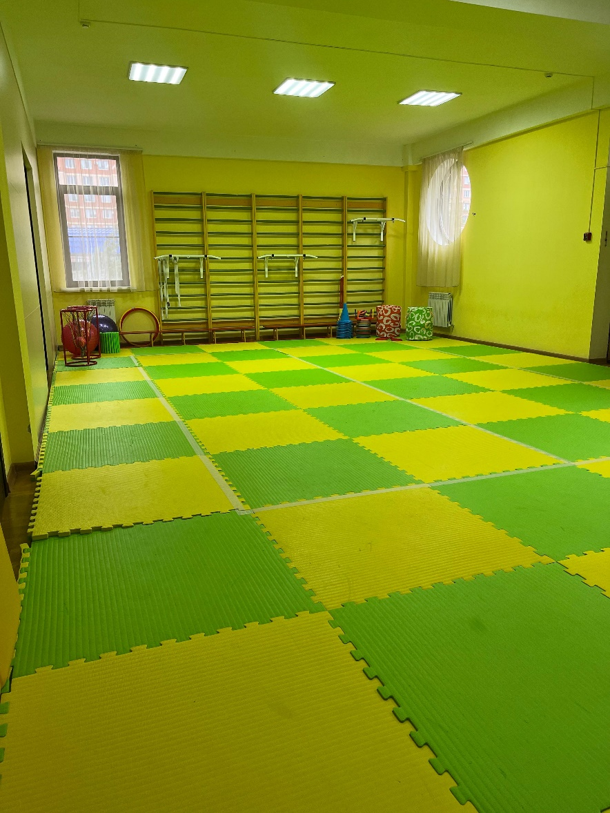
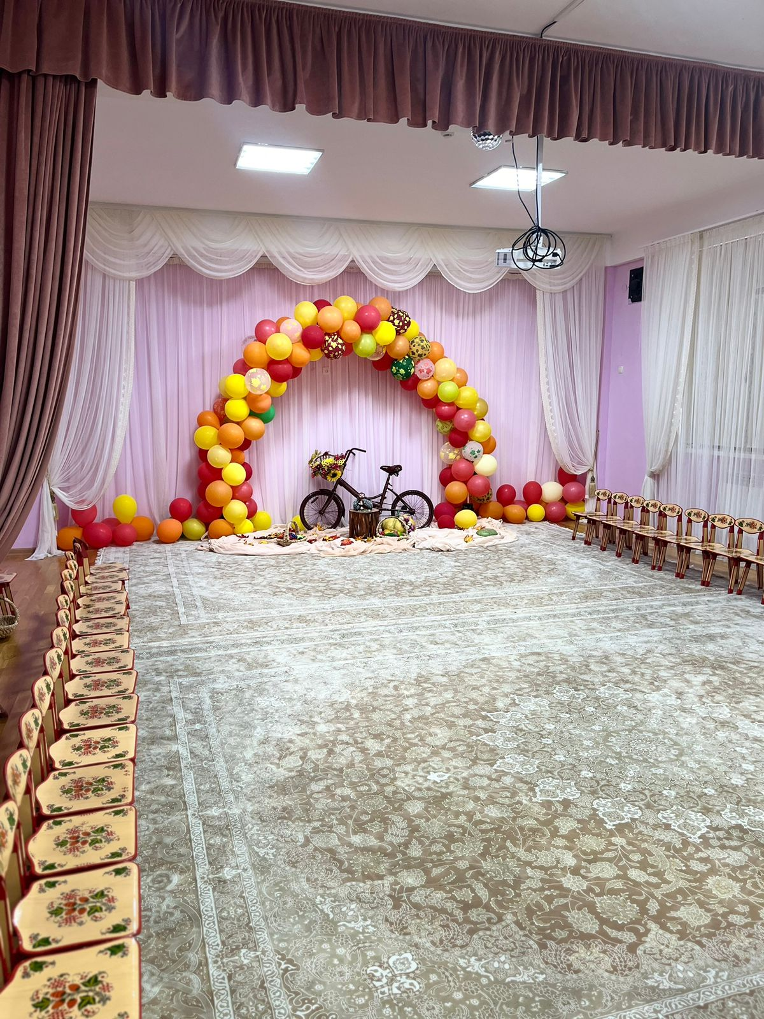
Развивающая предметно-пространственная среда физкультурного зала в нашем детском саду содержательно-насыщенная, трансформируемая, полифункциональная, вариативная, доступная и безопасная.
Развивающая предметно-пространственная среда музыкального зала является частью целостной образовательной среды ДОУ. В нашем ДОО РППС обладает свойствами открытой системы и выполняет образовательную, развивающую, воспитывающую и стимулирующую функции.

Slide 8
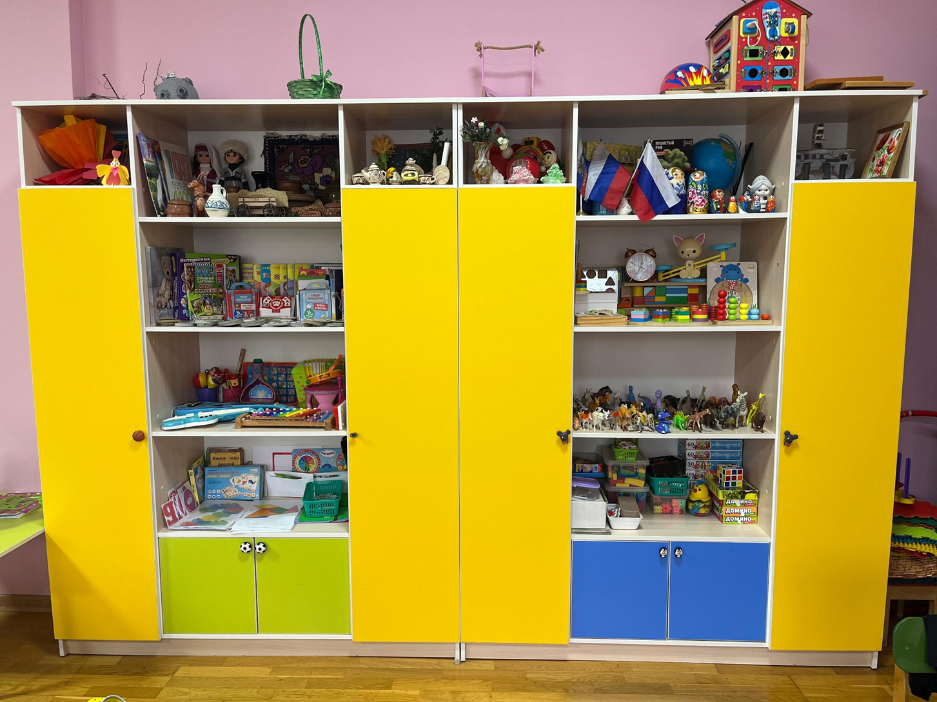
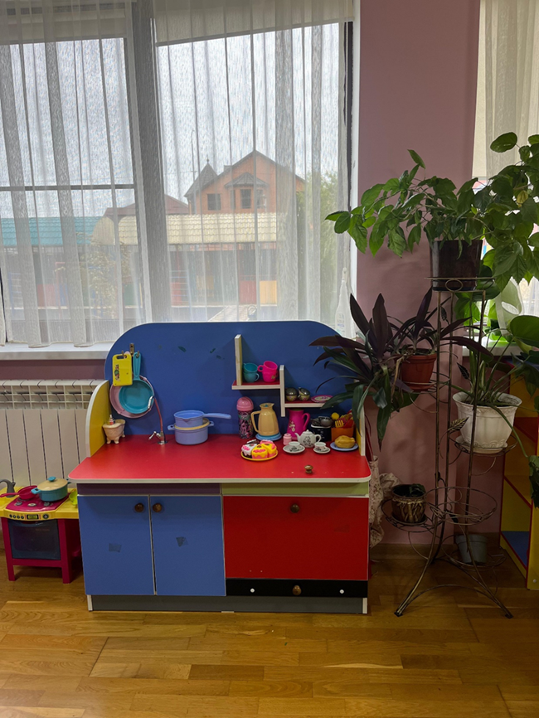
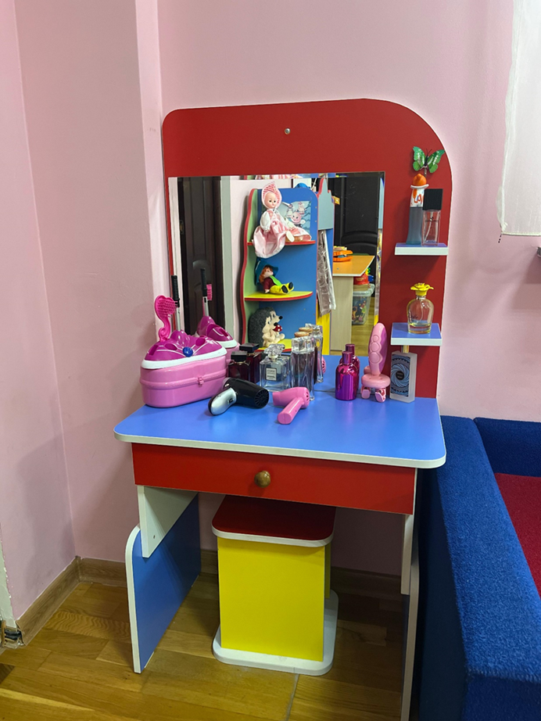
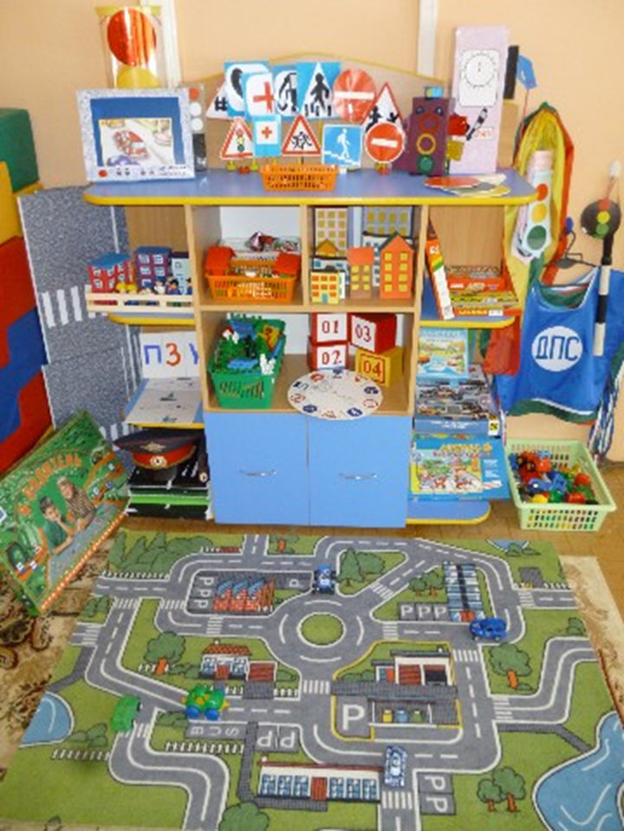
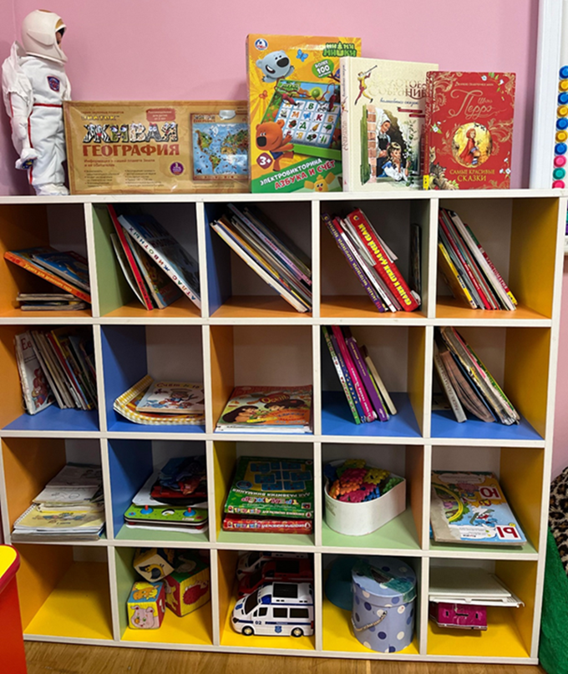
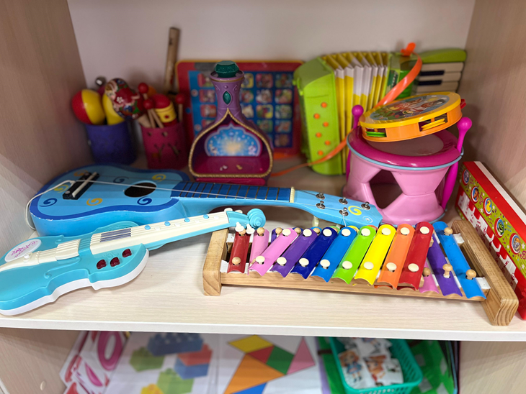
Развивающая предметно-пространственная среда в нашем детском саду является основой для организации увлекательной, содержательной жизни и разностороннего развития каждого ребенка, средством формирования личности ребенка и является источником его знаний и социального опыта.

Slide 9
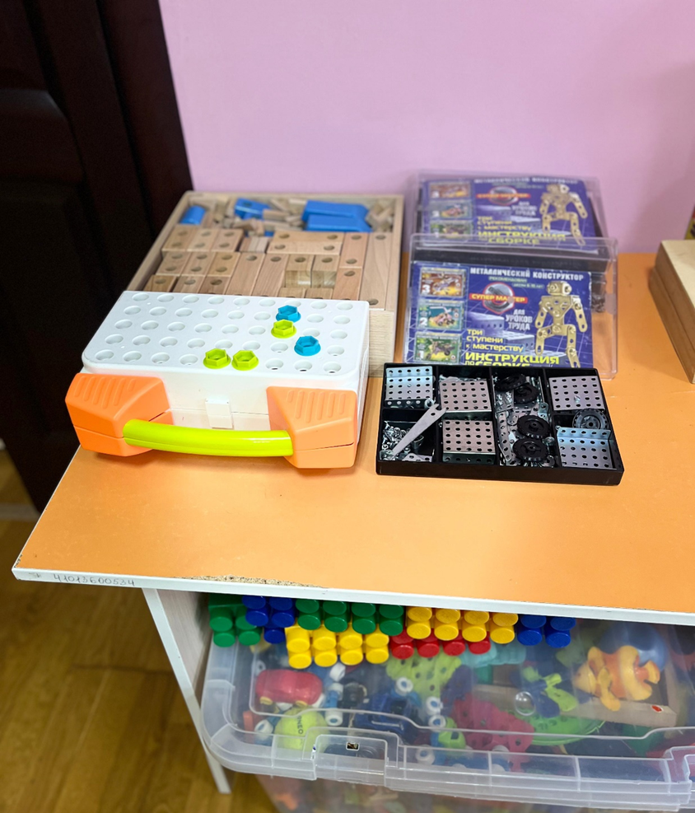
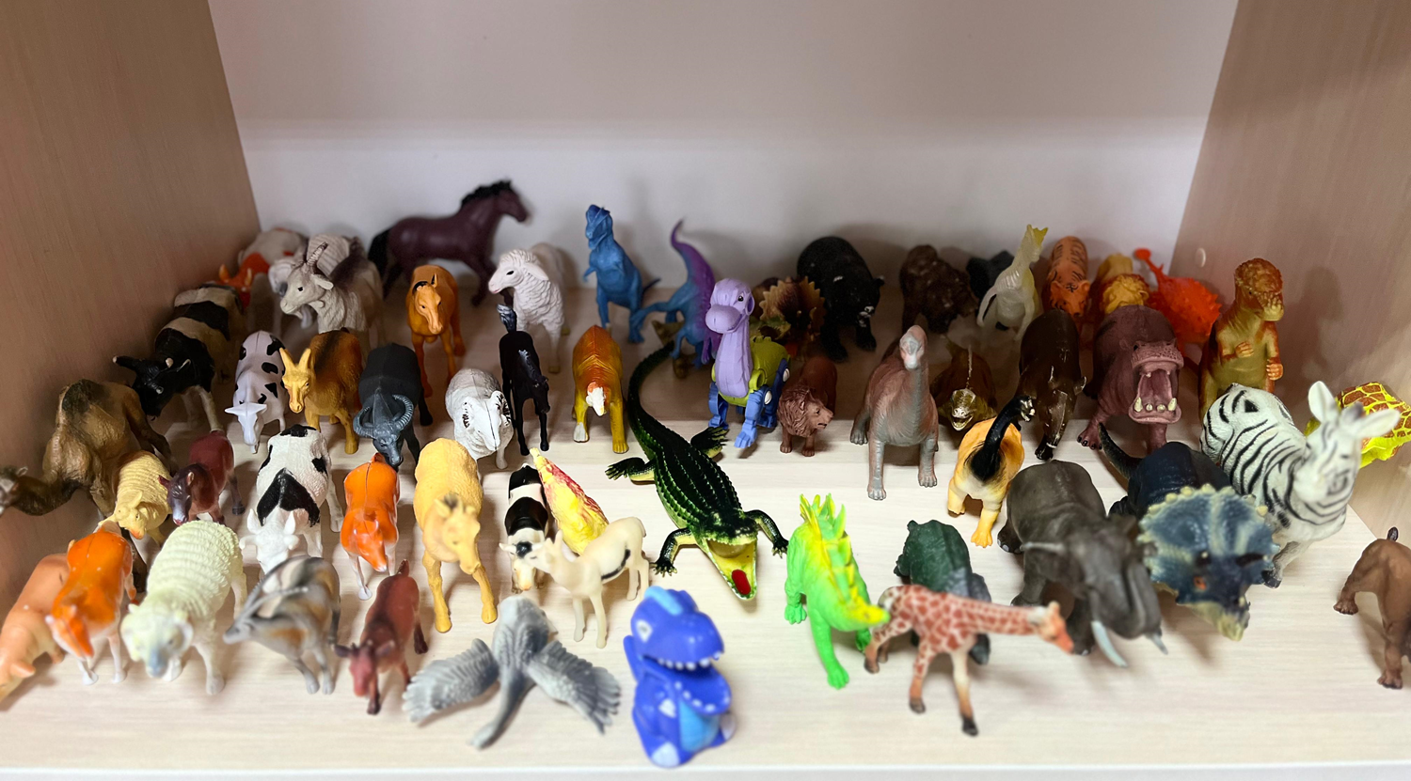
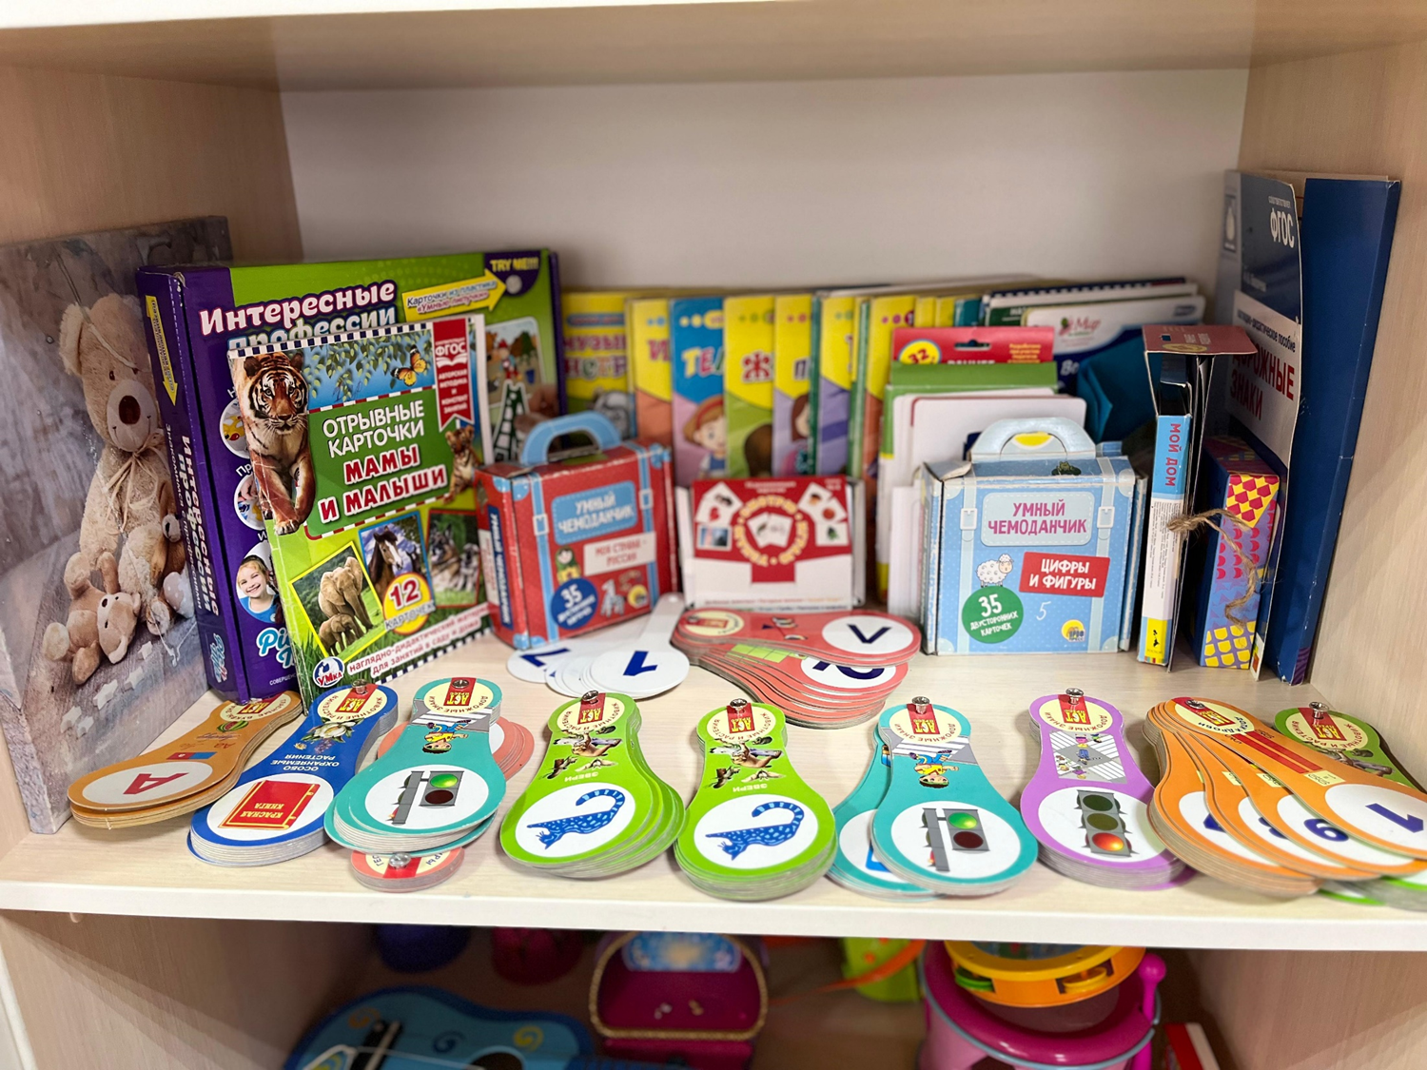
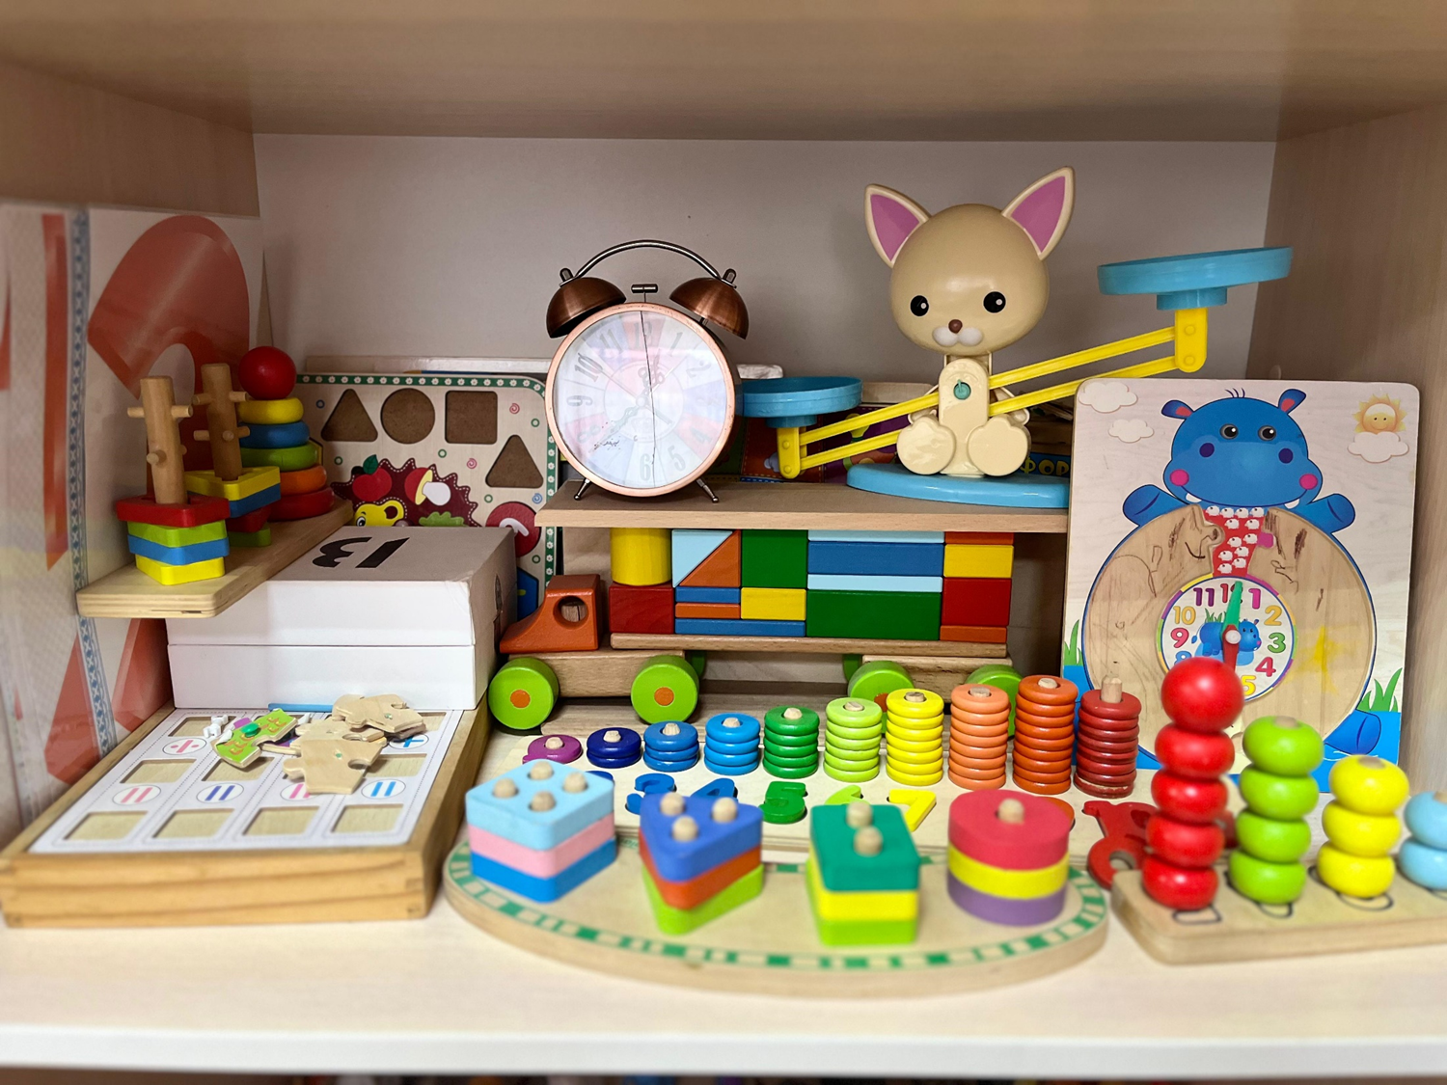

Slide 10
